Slide 1
Алгебра 10 клас
21.03.2022р.
Правила диференціювання

Slide 2
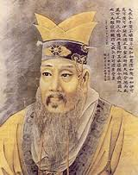

Від того настрою, з яким ви розпочнете день або будь-яку справу, залежать ваші успіхи, а можливо, й невдачі
Китайський філософ
Конфуцій

Slide 3
Повторимо теорію
1. Дайте означення похідної функції у точці х₀.
2. Символом ∆х позначають?
3. Символом ∆ƒ, ∆у позначають ?
4. Сформулюйте геометричний зміст похідної?
5. Сформулюйте механічний зміст похідної?

Slide 4
ВІД ТЕОРІЇ ДО ПРАКТИКИ
Знайдіть похідні функцій
у = 2х; у = х ; у = sinx;
у= cos х; у =tg x ;
у = 9х² ; у = -3х;
у = 5.

Slide 5
Тема уроку
Правила диференціювання

Slide 6
Правила диференціювання суми, добутку, частки
Якщо f(x) і g(x), - деякі функції, то:
1. (f ± g)′ = f ′ ± g′
2. (c · f)′ = c · f ′
3. (f · g)′ = f ′·g + f·g′
4. f/g = (f´g-g´f)/g²

Slide 7
Правило суми та різниці функцій
  (f ± g)´ = f´± g´
(х² –х³ + 5х)´; ( 5 - х² + cos x)´

Slide 8
Правило постійного множника
(k f)´ = k (f)´
(7 tgx )´ (³√7х )´

Slide 9
Правило добутку
(f g)´ = f´ g + g´ f
( ctg x · cos x)´; (х³ · ³√х )´
(√x sinx · x³ )´

Slide 10
Правило частки
(f/g )´= (f´g-g´f)/g²
(tg x)´

Slide 11
Перевір себе
Варіант 1 Варіант 2

Slide 12
Відповіді
Варіант 1 Варіант2

Slide 13
Завдання
Опрацюйте даний матеріал ще раз по підручнику
Правила диференціювання запишіть у зошит
Уважно розгляньте приклади 1-3 (ст.181)
Аналогічно виконайте № 20 (13,15,17)
Домашнє завдання
Параграф 20 (пункт 1) вивчити
№ 20 (14,16,18)
Повторити табличку похідних

Slide 14
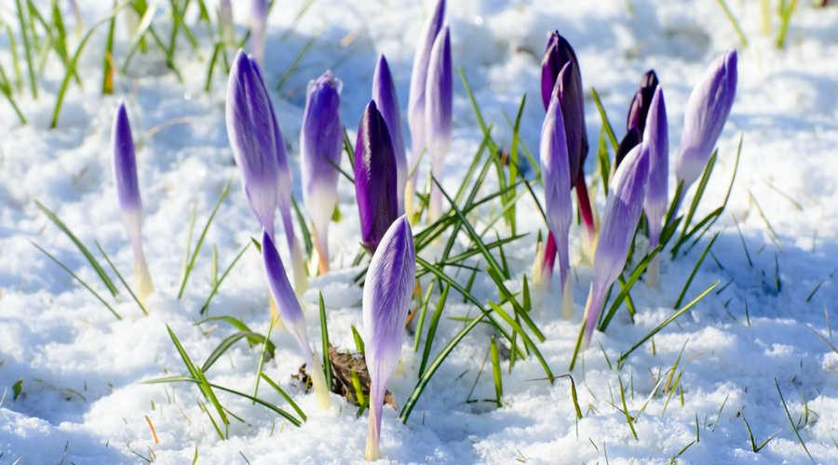

Якщо ви хочете, щоб життя посміхалося вам, подаруєте йому спочатку свій гарний настрій.

